Slide 1
SERTİFİKALAR

Slide 2
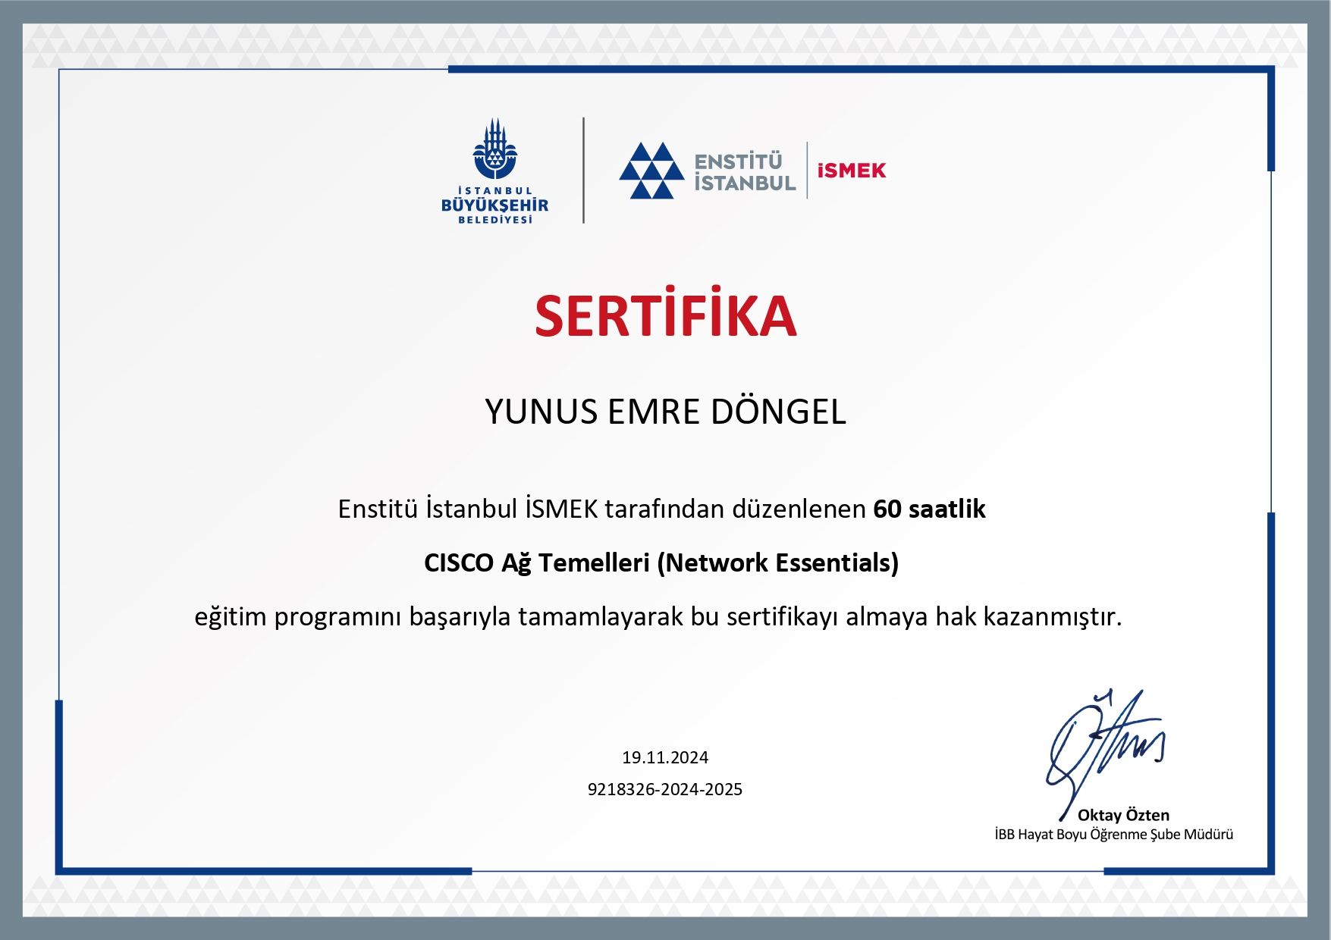
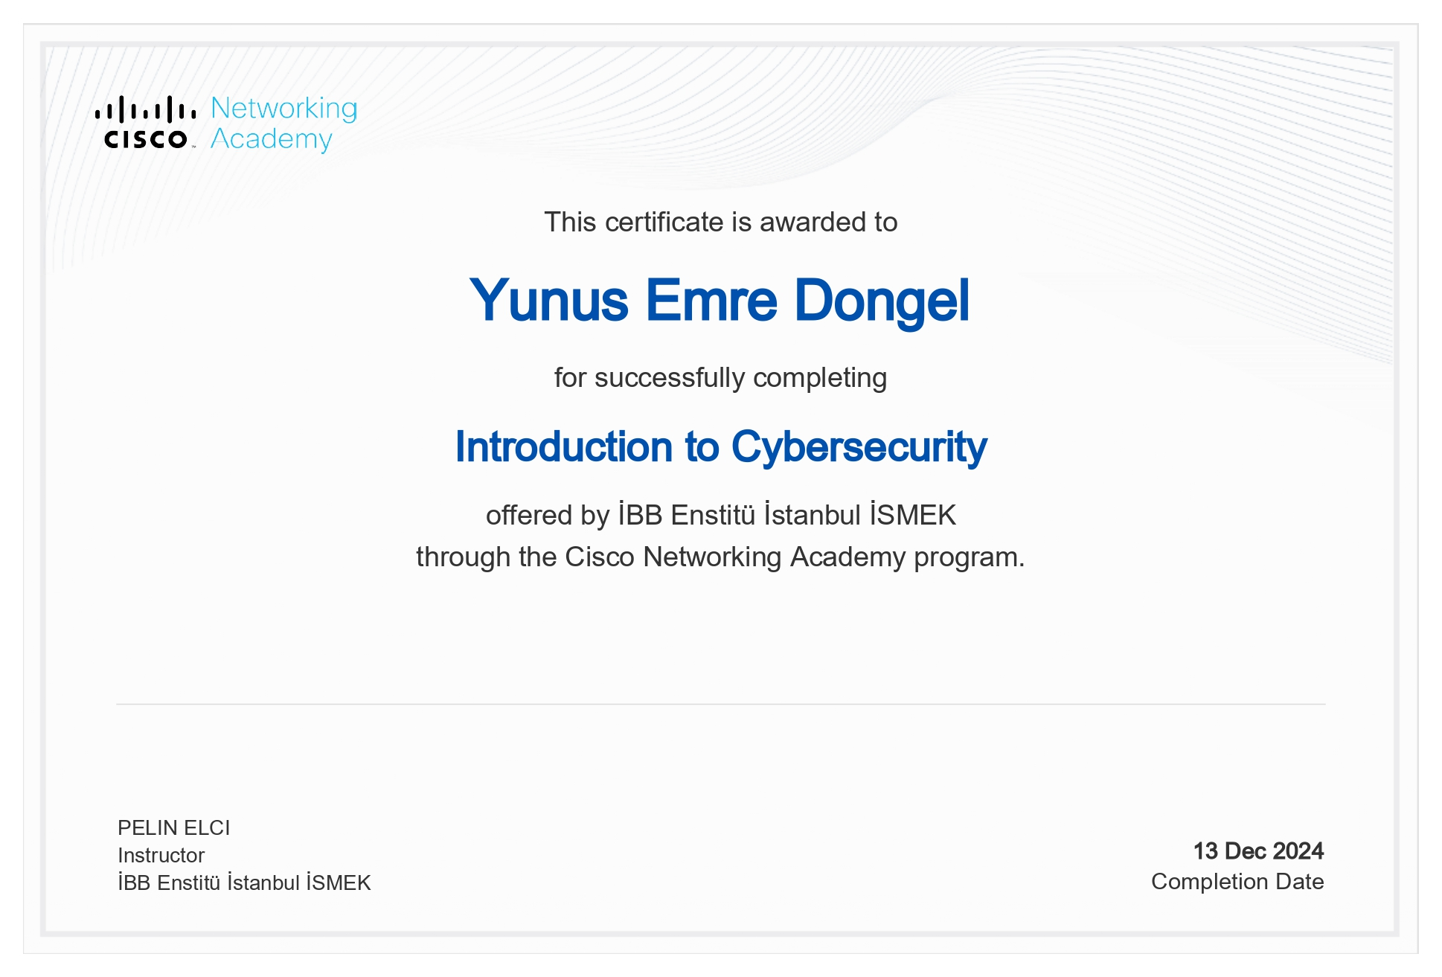
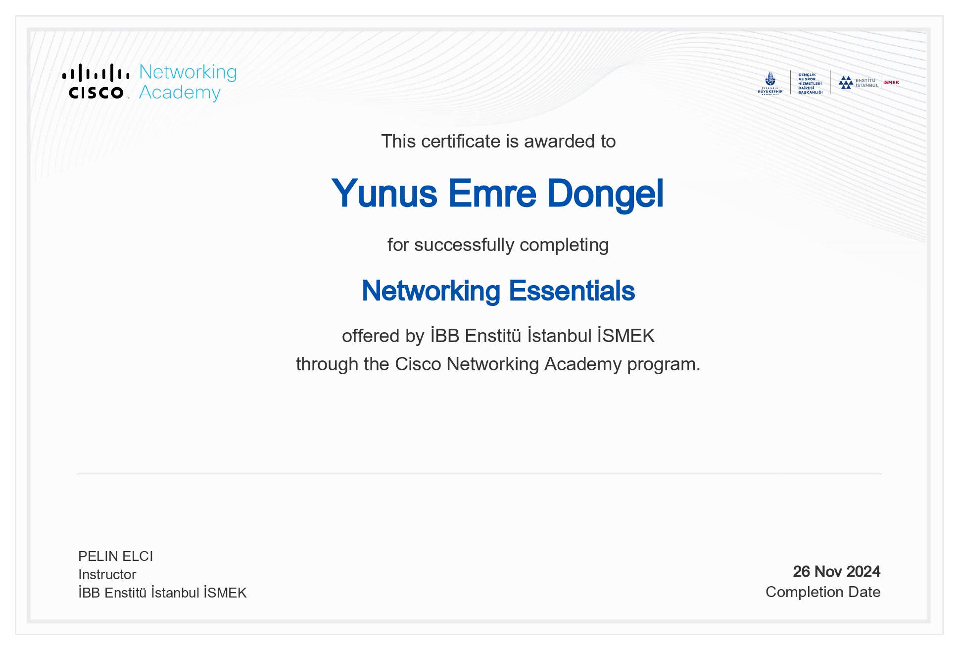
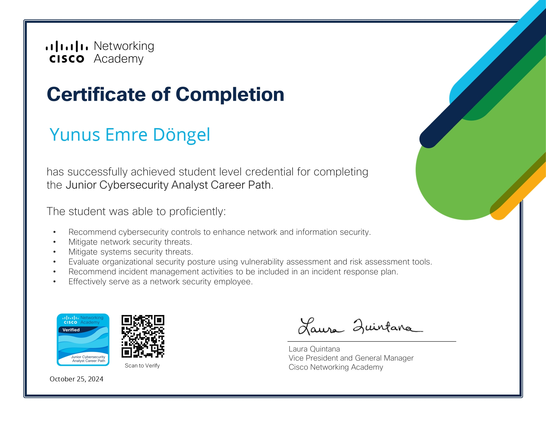
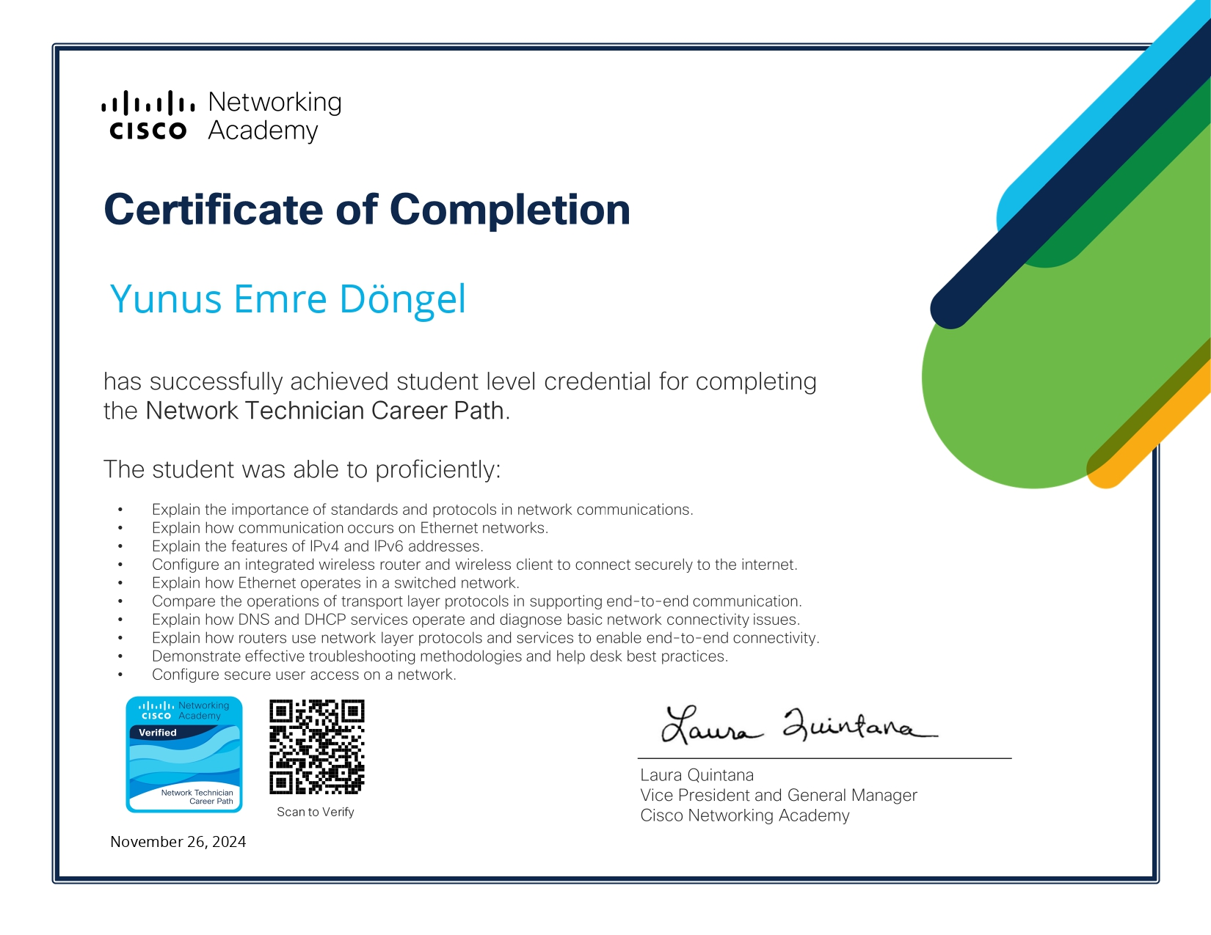
Cisco Ağ Temelleri
Bu eğitim kapsamında bilgisayar ağlarının temel yapısı, IP adresleme, alt ağlar, TCP/IP protokolü ve OSI modeli konularında bilgi edindim.
Ağ cihazlarının (modem, switch, router) çalışma prensiplerini öğrendim ve temel ağ yapılandırmalarına dair genel bir anlayış kazandım.
Bu sayede ağ iletişimi ve bağlantı sorunlarını temel düzeyde analiz edebilme becerisi edindim.
Notes:
Sertifika detayları için Dosya/Sertifikalar/Cisco Network Essentials.pdf - Dosya/Sertifikalar/Cisco Network Technician.pdf - Dosya/Sertifikalar/Network_Technician_Career_Path.pdf

Slide 3

Cisco Siber Güvenlik Temelleri
Bu eğitim kapsamında siber güvenliğin temel kavramları, tehdit türleri ve savunma yöntemleri hakkında bilgi edindim.
Ağ güvenliği, parola yönetimi, zararlı yazılımlar ve sosyal mühendislik gibi konular üzerinde temel düzeyde farkındalık kazandım.
Bilgi sistemlerinin korunması ve güvenli bağlantı yöntemleri konusunda giriş seviyesinde yetkinlik geliştirdim.
Notes:
Sertifika detayları için Dosya/Sertifikalar/İsmek Cybersecurity Essentials.pdf - Dosya/Sertifikalar/Introduction_to_Cybersecurity_certificate.pdf

Slide 4
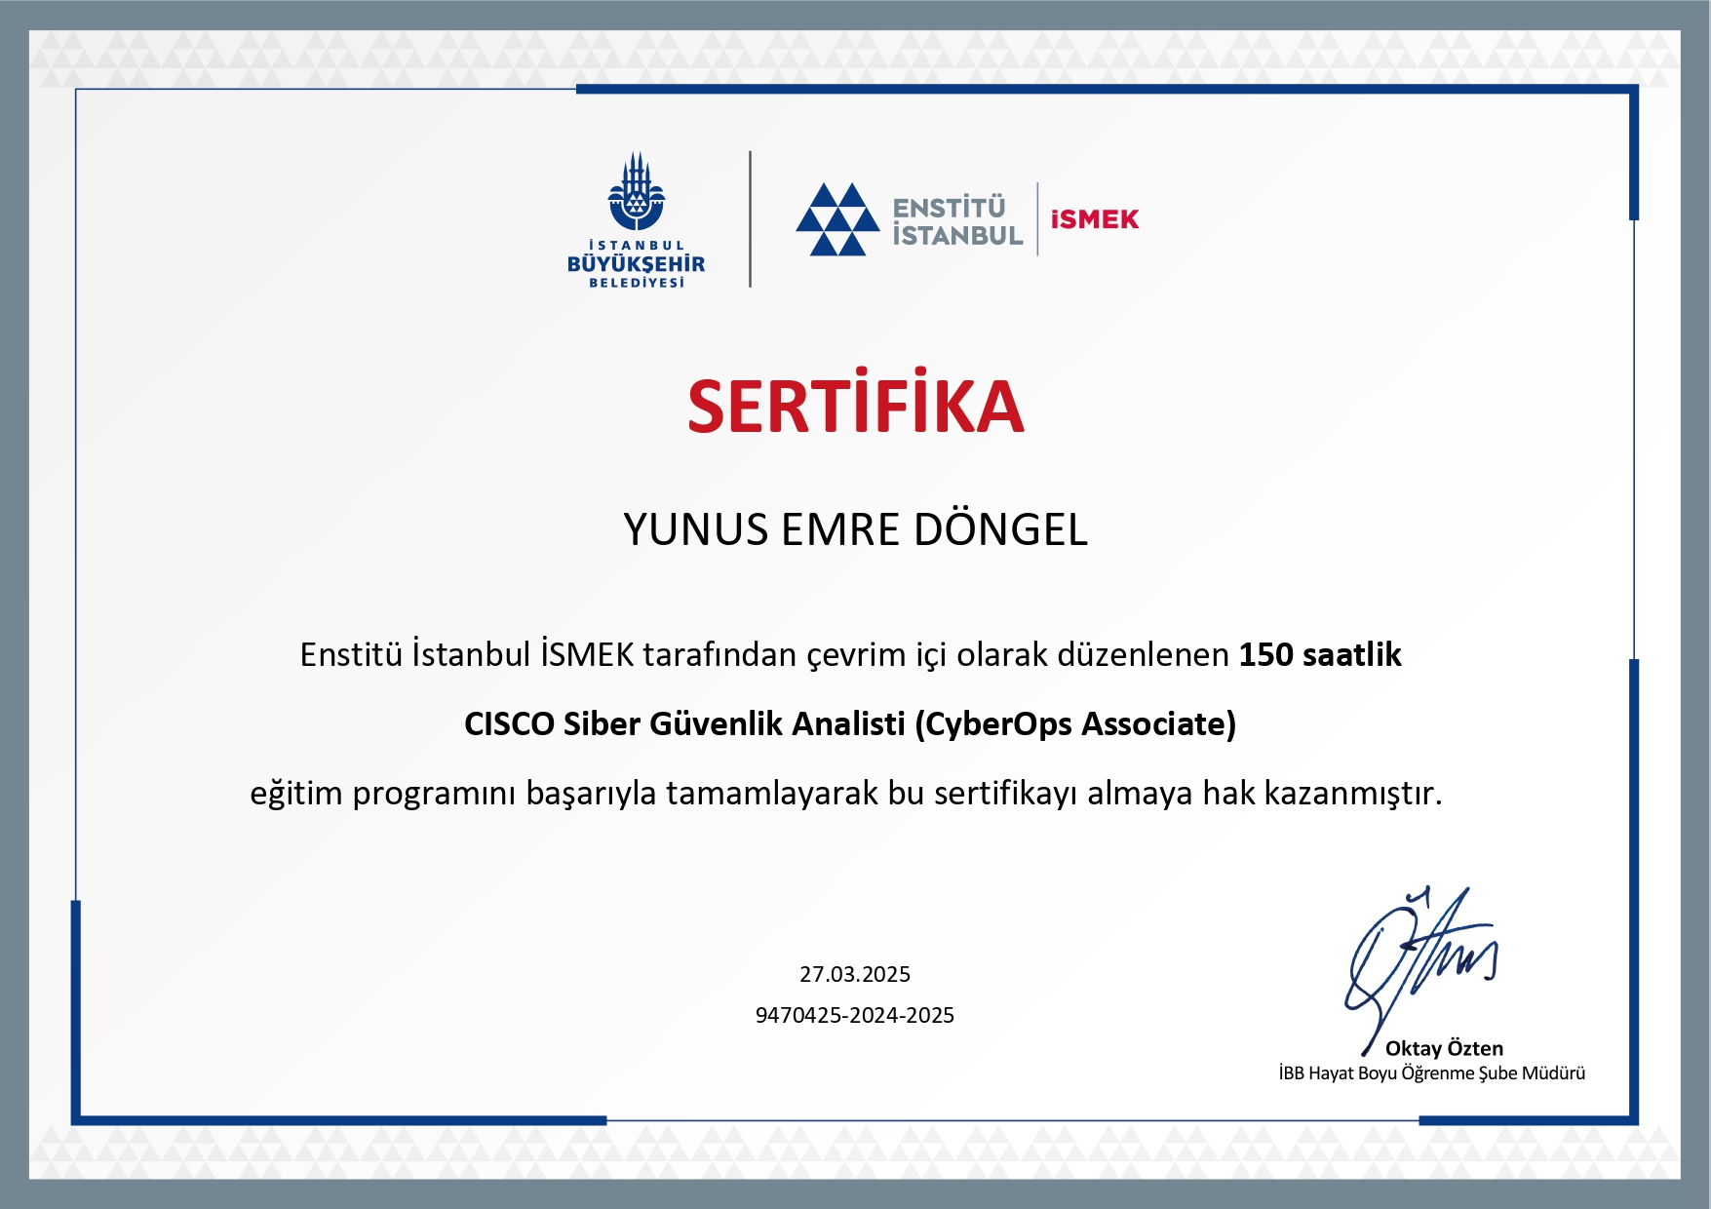
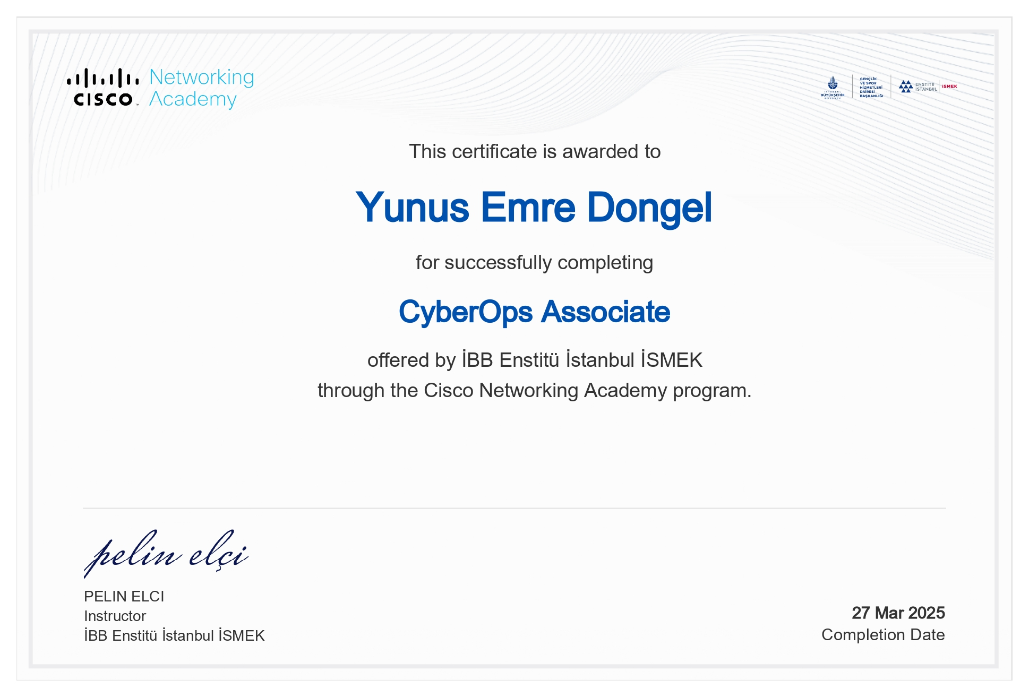
Cisco Siber Güvenlik Analisti
Bu eğitimde siber saldırı türleri, güvenlik açıkları ve tehdit analiz süreçleri üzerine kapsamlı bilgi edindim.
Güvenlik olaylarının tespiti, log analizi, ağ trafiği izleme ve olay müdahale yöntemleri konularında temel beceriler kazandım.
Ayrıca güvenlik araçlarının (SIEM sistemleri, antivirüs, IDS/IPS) kullanım mantığını öğrendim ve analiz bakış açısı geliştirdim.
Notes:
Sertifika detayları için Dosya/Sertifikalar/Cisco CyberOps Associate.pdf - Dosya/Sertifikalar/İsmek Siber Güvenlik Analisti.pdf - Dosya/Sertifikalar/Junior Cybersecurity Analyst.pdf

Slide 5

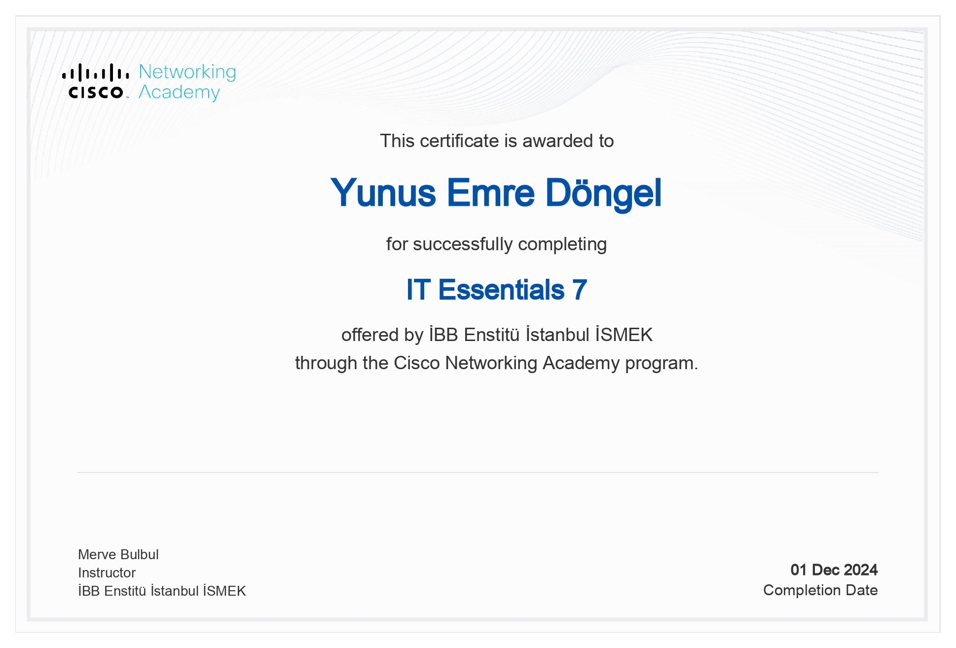
BT Temelleri
Bu eğitimde bilgi teknolojilerinin temel kavramları, donanım–yazılım ilişkisi ve işletim sistemlerinin çalışma prensipleri hakkında bilgi edindim.
Ağ yapıları, veri yönetimi ve sistem güvenliği konularında giriş düzeyinde yetkinlik kazandım.
Ayrıca BT altyapısının genel işleyişini anlayarak problem çözme ve teknik destek süreçlerine dair temel beceriler geliştirdim.
Notes:
Sertifika detayları için Dosya/Sertifikalar/İsmek BT Temelleri.pdf - Dosya/Sertifikalar/IT Essentials.pdf

Slide 6
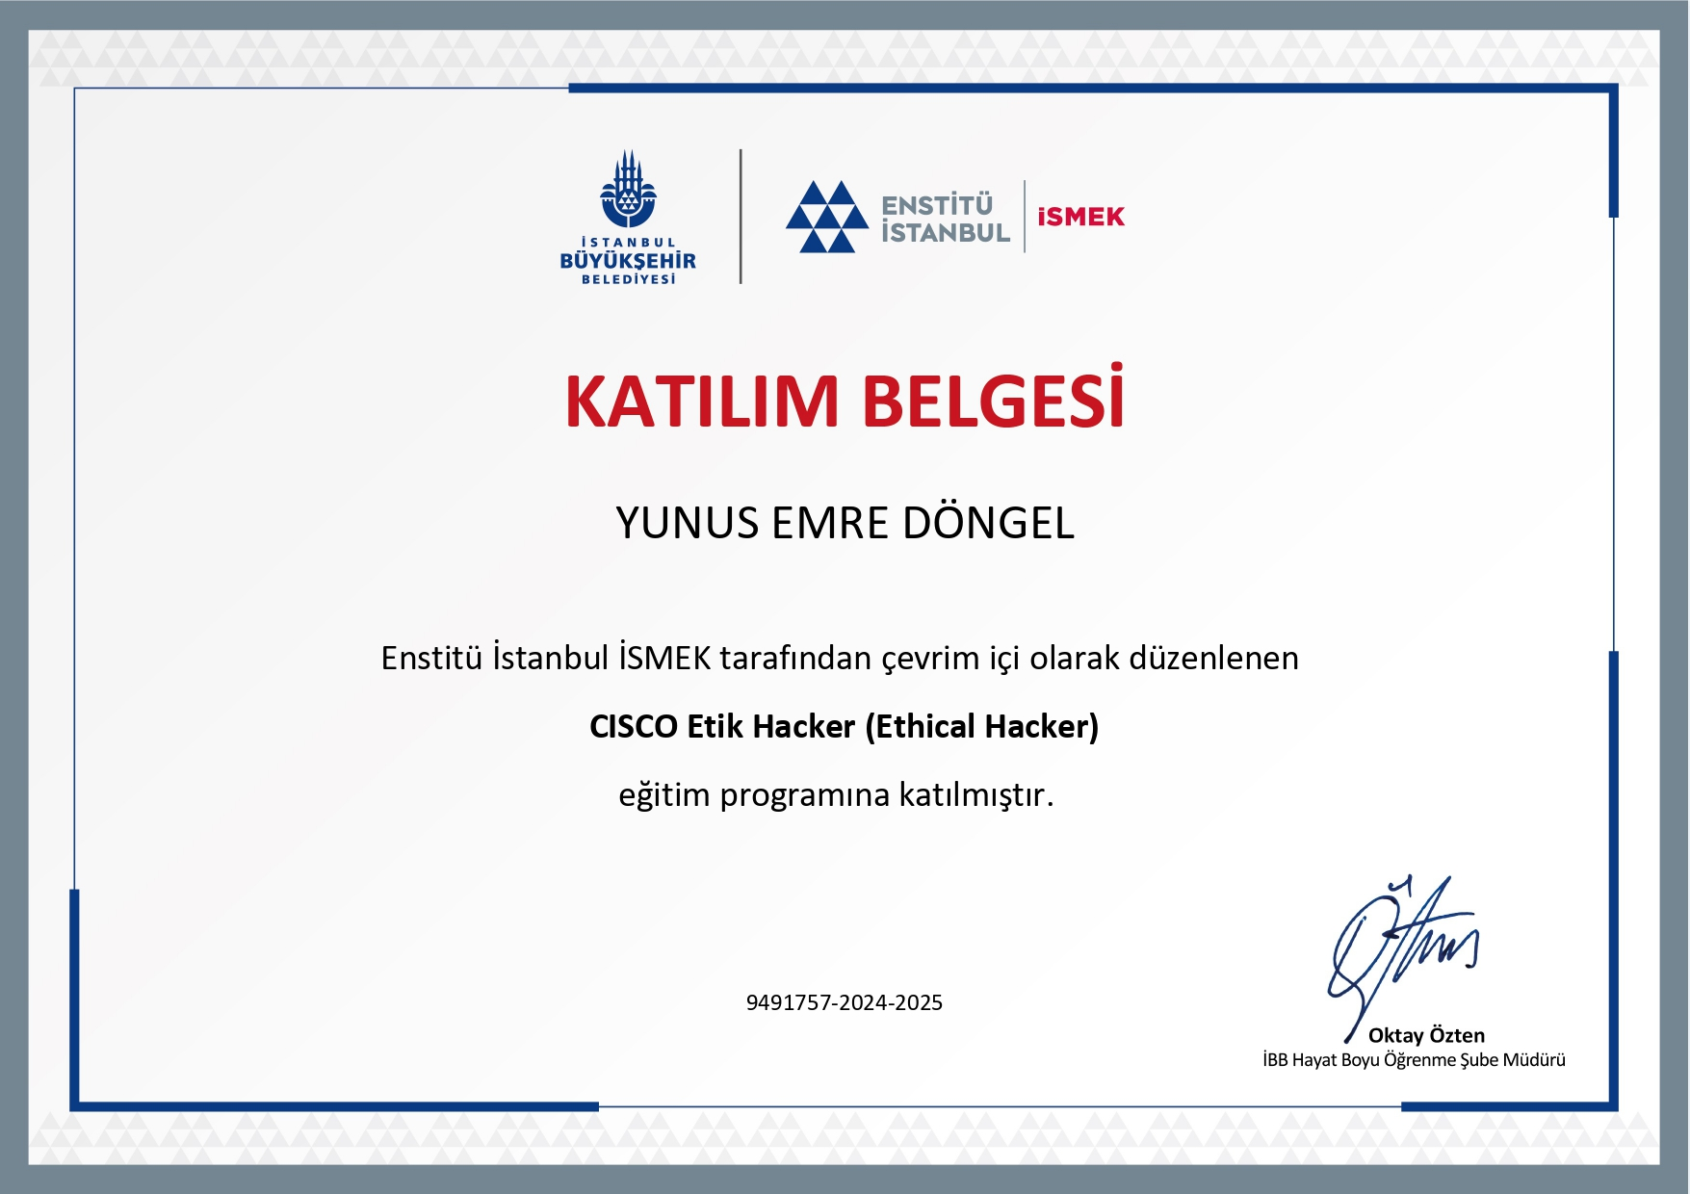
Etik Hacker
Bu eğitimde güvenlik zafiyetlerinin keşfi, sızma testi (penetration testing) yöntemleri ve güvenli kodlama prensipleri hakkında bilgi edindim.
Vulnerabillity assessment, açık tarama ve temel araç kullanımı (örn. temel Kali araçları, Metasploit) konularında uygulamalı deneyim kazandım.
Etik ve yasal çerçeve içerisinde güvenlik açıklarını raporlama, sorumlu ifşa ve öneri sunma becerileri geliştirdim.
Notes:
Sertifika detayları için Dosya/Sertifikalar/İsmek Etik Hacker.pdf

Slide 7
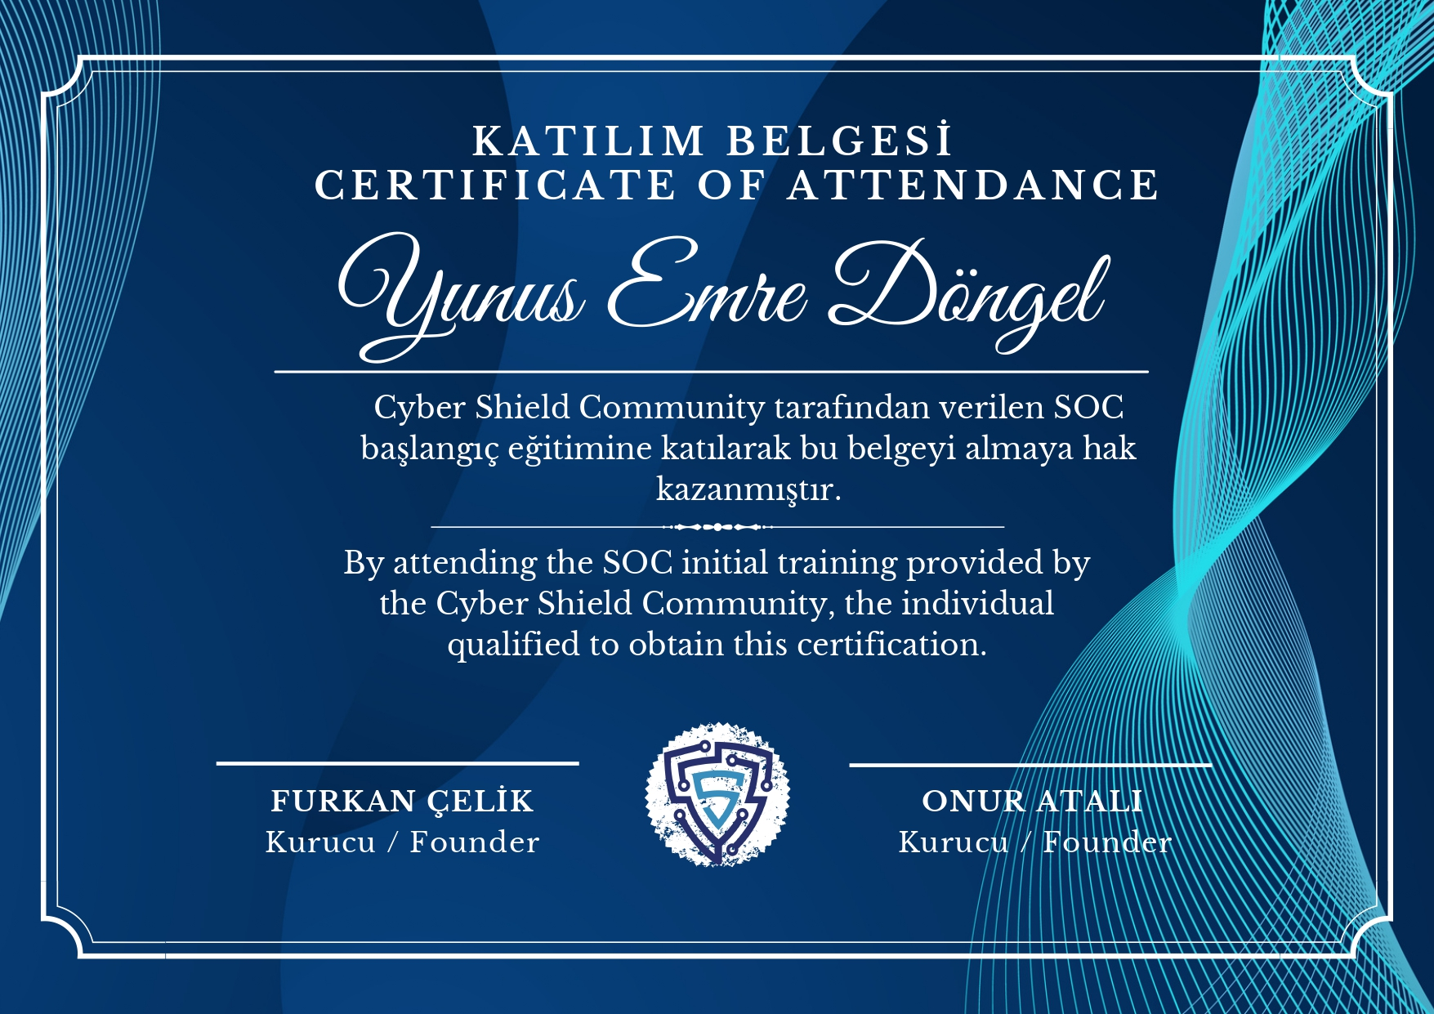
SOC Başlangıç Eğitimi
Bu eğitimde güvenlik operasyon merkezlerinin (SOC) temel yapısı, görevleri ve işleyişi hakkında bilgi edindim.
Siber güvenlik olaylarının izlenmesi, log analizi ve tehdit tespiti süreçlerinde kullanılan temel kavram ve araçlara hâkimiyet kazandım.
Olay müdahale adımları (incident response) ve güvenlik raporlama süreçleri konusunda giriş düzeyinde deneyim elde ettim.
Notes:
Sertifika detayları için Dosya/Sertifikalar/Cyber Shield Community sertifika.pdf

Slide 8
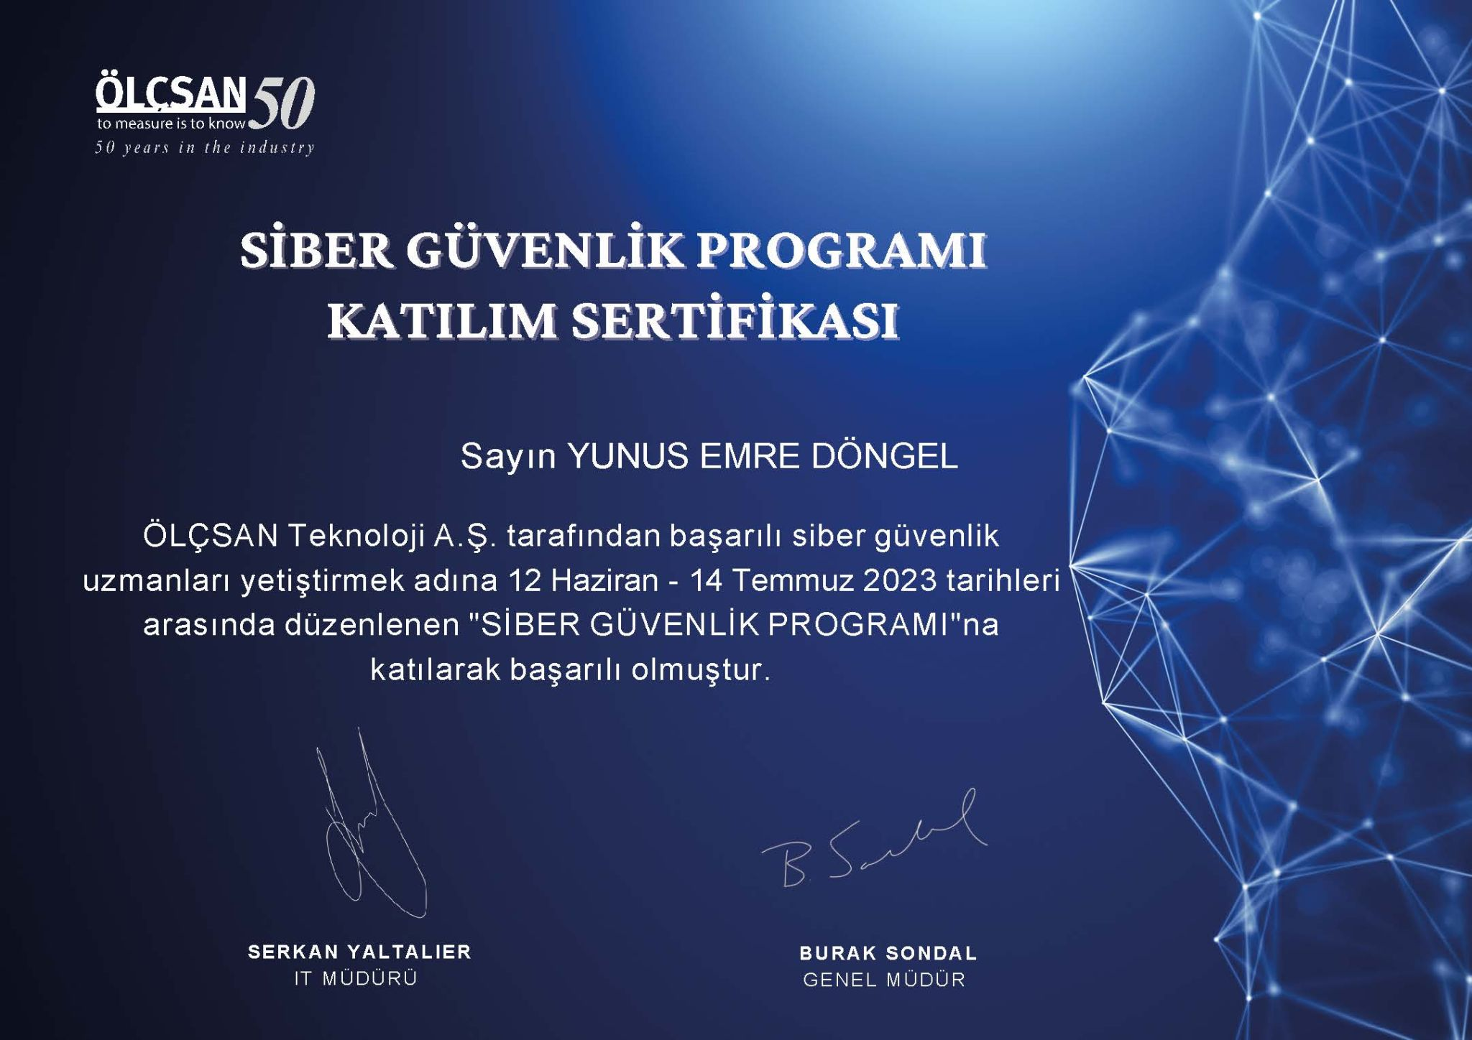
Siber Güvenlik Programı (STAJ)
Hem staj yaptığım hem eğitim aldığım bu kapsamda Bilgi Güvenliği Yönetim Sistemi (BGYS) planlama, kurma, uygulama ve iyileştirilmesi hakkında bilgi sahibi oldum.
Bu çalışma kapsamında blockchain mimarisinin temelleri, blok zincirlerinin yapısı ve veri bütünlüğü prensipleri üzerine bilgi edindim.
Vulnhub ve HackTheBox gibi sanal makine sağlayan websitesindeki makinelerin çözümleriyle uğraştım.
Notes:
Sertifika detayları için Dosya/Sertifikalar/ölçsan sertifika.jpg

Slide 9
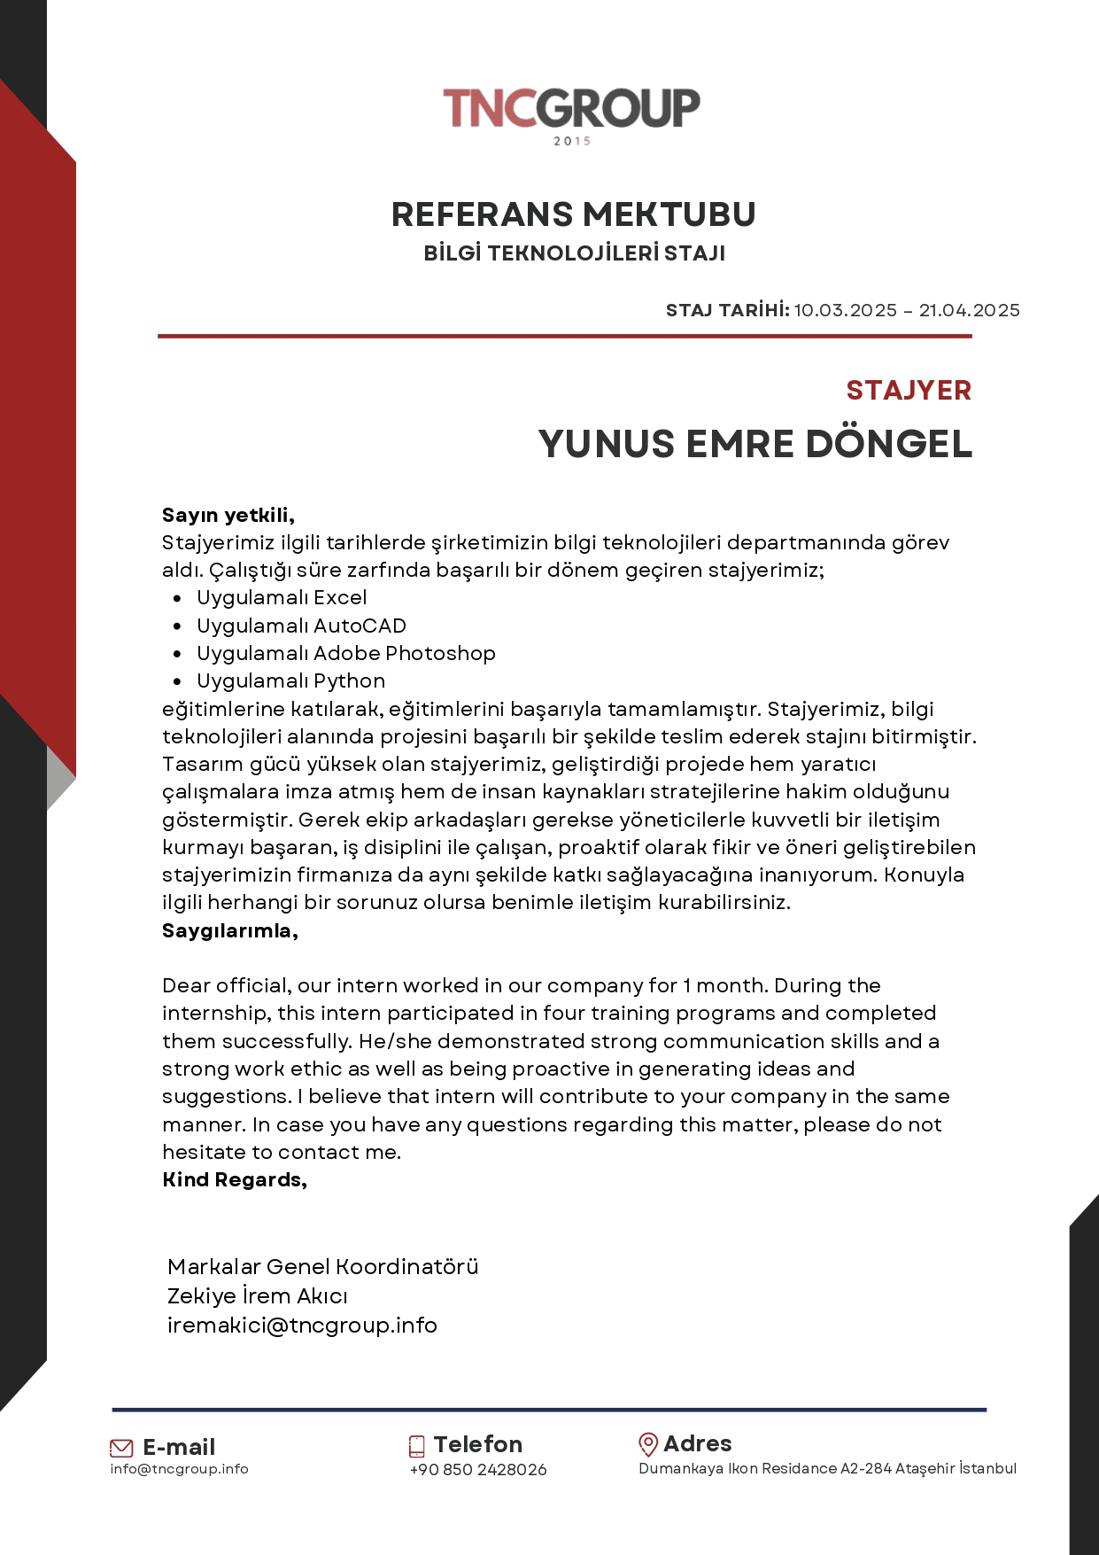

Bilgi Teknolojileri Programı
Bilgi teknolojilerinin temel kavramları, donanım-yazılım ilişkisi ve işletim sistemlerinin yapısı hakkında bilgi edindim.
BT altyapısının genel işleyişini anlayarak sistem, ağ ve güvenlik konularında giriş düzeyinde beceri kazandım.
Notes:
Sertifika detayları için Dosya/Sertifikalar/TNC Group Şirketleri sertifika.jpg Dosya/Sertifikalar/TNC Referans Mektubu.pdf

Slide 10
Projeler

Slide 11
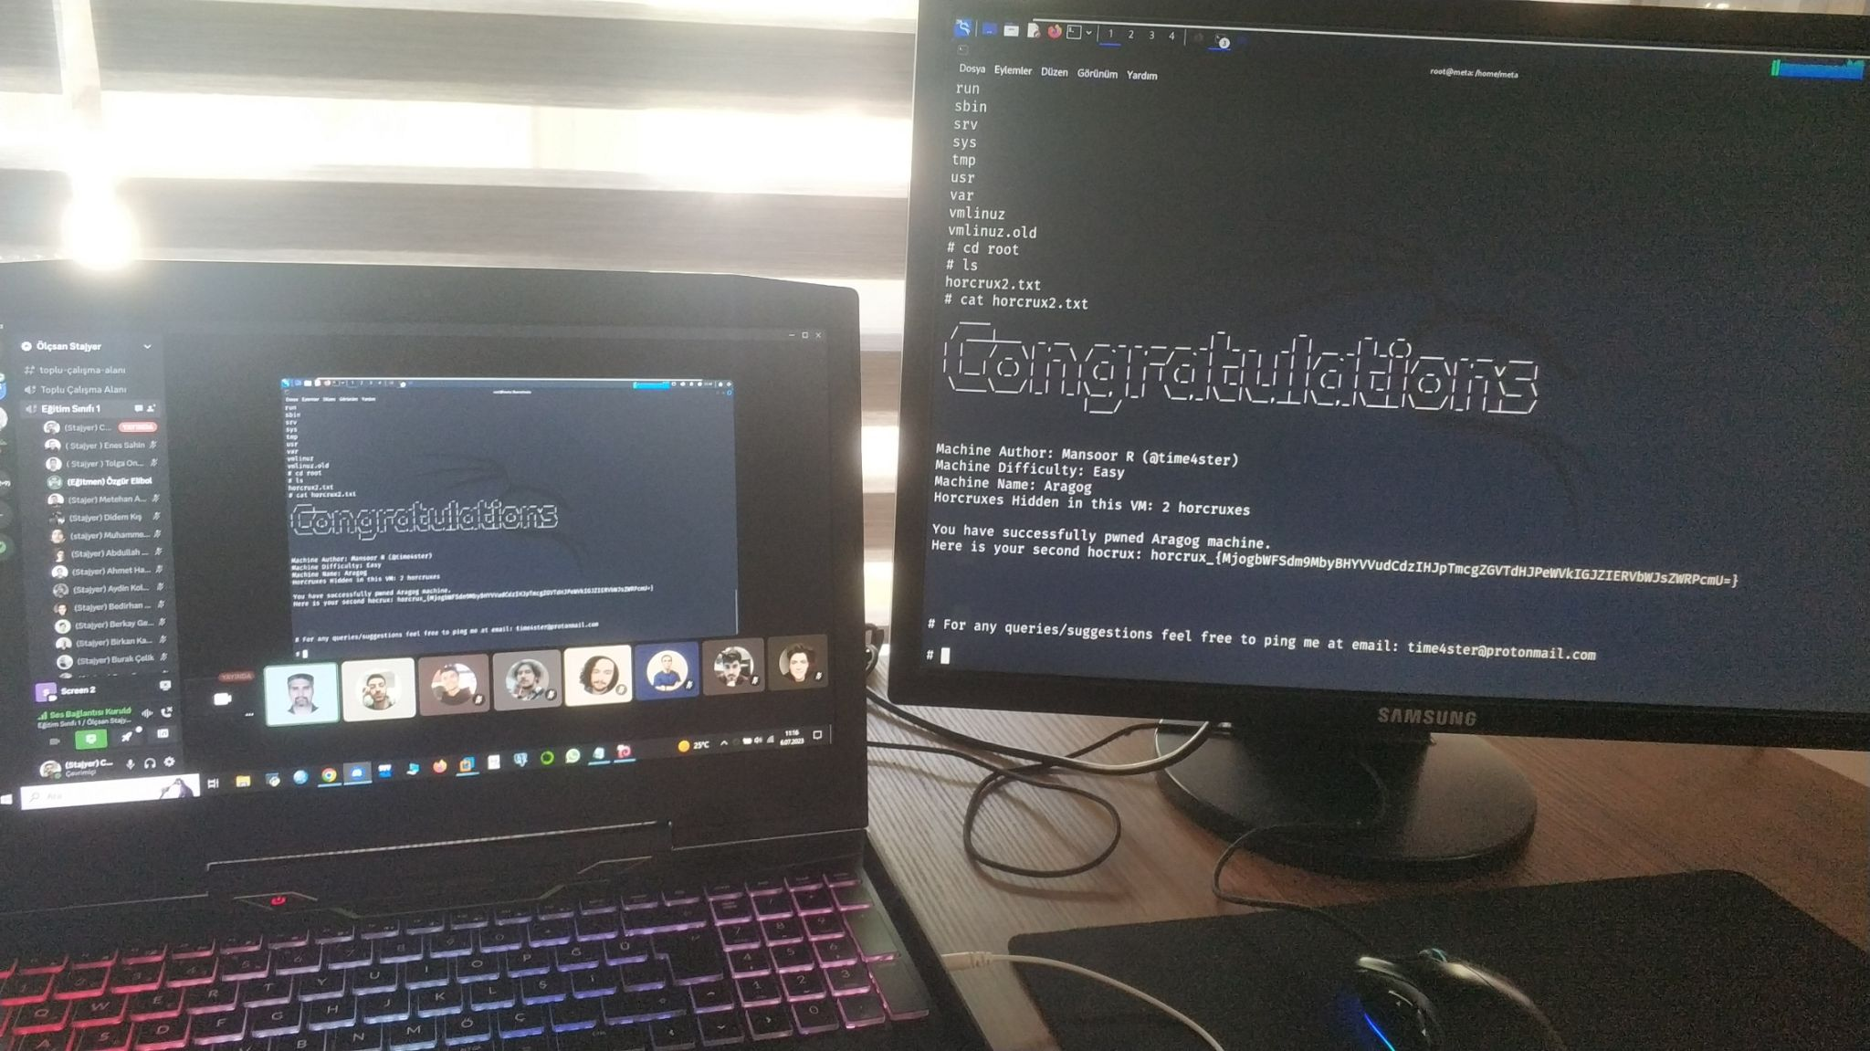
Aragog-1.0.2 Çözümlemesi
Bu çalışma kapsamında Aragog-1.0.2 yazılımının yapısı, çalışma mantığı ve güvenlik bileşenleri analiz edilmiştir.
Kod yapısı, veri akışı ve olası güvenlik açıkları incelenerek sistemin güçlü ve zayıf yönleri değerlendirilmiştir.
Analiz sonucunda performans, güvenlik ve sürdürülebilirlik açısından iyileştirme önerileri geliştirilmiştir.
Notes:
Proje detayları için Dosya/Projeler/ÖLÇSAN Staj Programında Aragog-1.0.2.ova.jpg - Aragog-1.0.2-cozum_kodlar.txt

Slide 12
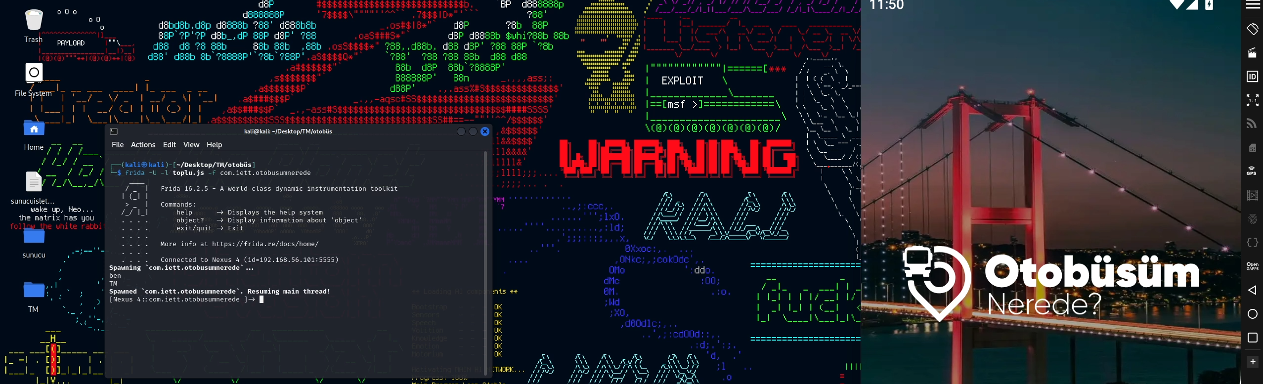
Frida ile android uygulamasını değiştirme
Bu çalışma kapsamında Frida framework’ü kullanılarak Otobüsüm Nerede Android uygulamasının dinamik analiz ve modifikasyonu gerçekleştirildi.
Uygulama içi fonksiyonlar ve veri akışı incelenerek davranış analizi yapıldı ve güvenlik açıklarının tespiti sağlandı.
Notes:
Proje detayları için Dosya/Projeler/Frida proje.mp4

Slide 13
Makaleler

Slide 14

Ağ Güvenliğinde Yapay Zeka Uygulamaları
Bu çalışma kapsamında yapay zekâ ve makine öğrenmesi tekniklerinin ağ güvenliği alanında kullanımını inceledim.
Ağ trafiği analizi, anomali tespiti ve tehdit önleme süreçlerinde yapay zekâ algoritmalarının rolünü ve etkinliğini değerlendirdim.
Notes:
Makale detayları için Dosya/Makaleler/Ağ Güvenliğinde Yapay Zeka Uygulamaları.pdf

Slide 15

Bilgi Güvenliğinde Teknolojinin Rolü
Bu çalışma kapsamında bilgi güvenliğinin sağlanmasında teknolojik araçların ve yazılımların rolünü inceledim.
Siber saldırılara karşı güvenlik çözümleri, veri koruma yöntemleri ve güvenlik otomasyon sistemlerinin işlevleri üzerinde değerlendirme yaptım.
Notes:
Makale detayları için Dosya/Makaleler/Bilgi Güvenliğinde Teknolojinin Rolü.pdf

